Slide 1
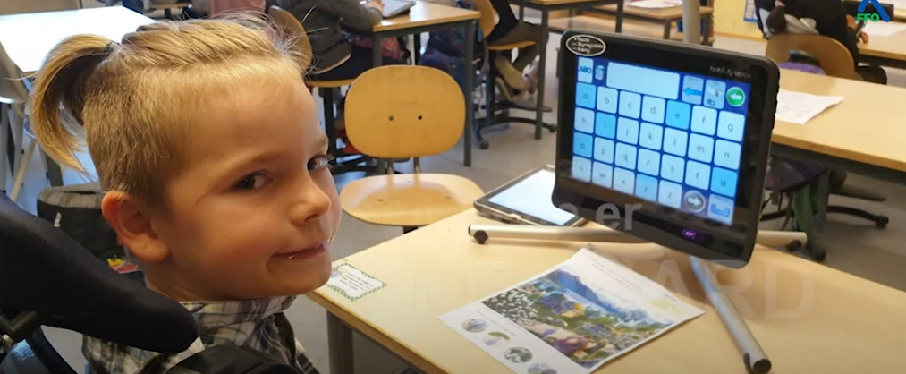
Skolepolitikk i FFO = inkludering!
Leonard er et godt eksempel på hva FFO jobber for innen skole

Slide 2
En inkluderende skole
Er en skole der alle elever lærer sammen – med nødvendig tilrettelegging
Er universelt utformet – skolebygget, inne- og uteområder, undervisning og pensum/læremateriell
Har kompetanse til å møte alle elevenes behov i klasserommet, til å tilrettelegge og tilpasse, har et lag rundt elevene og vet når de skal koble på ekstern støtte.

Slide 3
Like muligheter kan kreve individuelle tiltak

Slide 4
Hvorfor inkluderende skole?
Hvis man går på skole sammen med sine naboer og venner har man mye større sannsynlighet for å være i jobb og en del av samfunnet senere i livet. Det er her sosialisering og læring skjer best.
Segregering = utenforskap

Slide 5
Hvem jobber med dette i FFO?
Anette Remme
Seniorrådgiver
Telefon: 481 77 252
Epost: anette.remme@ffo.no

Slide 6
Grunnlag på området
Bærekraftsmålene
CRPD – FN-konvensjonen for rettighetene til mennesker med funksjonsnedsettelse
Likestillings- og diskrimineringsloven
Opplæringsloven
FFOs politiske notat

Slide 7
Bærekraftsmål skole
Verdens felles arbeidsplan for å utrydde fattigdom, bekjempe ulikhet og stoppe klimaendringene innen 2030
Ingen skal utelates (leave no-one behind)
Mål 4 utdanning: «Sikre inkluderende, rettferdig og god utdanning og fremme muligheter for livslang læring for alle»
Mennesker med funksjonsnedsettelse nevnes spesielt.
→ Kommunene er opptatt av dette – kan være brekkstang inn.

Slide 8
CRPD – artikkel 24 Utdanning
Slår fast at at mennesker med nedsatt funksjonsevne har rett til inkluderende og god utdanning, ikke skal stenges ute fra det allmenne utdanningssystemet, skal ha rimelig tilpasning etter behov, nødvendige og effektive støttetiltak, lære praktiske og sosiale ferdigheter for å delta fullt ut som medlemmer av samfunnet på lik linje med andre.
Også opplæring i punktskrift, ASK, orienterings- og mobilitetsferdigheter,
samt legge til rette for likemannsarbeid og mentorvirksomhet
→ Også kommuner og fylker er forpliktet på CRPD!

Slide 9
Likestillings- og diskrimineringsloven
§ 17.Universell utforming
Offentlige og private virksomheter rettet mot allmennheten har plikt til universell utforming av virksomhetens alminnelige funksjoner.
Gjelder ikke eksisterende bygg, men:
§ 19.Plikt til å arbeide aktivt for å fremme universell utforming
Offentlige virksomheter skal arbeide aktivt og målrettet for å fremme universell utforming innen virksomheten. Det samme gjelder for private virksomheter rettet mot allmennheten.

Slide 10
Likestillings- og diskrimineringsloven
§ 21.Rett til individuell tilrettelegging for elever og studenter
Elever og studenter med funksjonsnedsettelse ved skole- og utdanningsinstitusjoner har rett til egnet individuell tilrettelegging av lærested, undervisning, læremidler og eksamen, for å sikre likeverdige opplærings- og utdanningsmuligheter. Retten gjelder tilrettelegging som ikke innebærer en uforholdsmessig byrde. I denne vurderingen skal det særlig legges vekt på
a) tilretteleggingens effekt for å fjerne barrierer for personer med funksjonsnedsettelse
b) kostnadene ved tilretteleggingen
c) virksomhetens ressurser

Slide 11
Opplæringsloven
§ 1-3.Tilpassa opplæring
Opplæringa skal tilpassast evnene og føresetnadene hjå den enkelte eleven
§ 5-1.Rett til spesialundervisning
Elevar som ikkje har eller som ikkje kan få tilfredsstillande utbytte av det ordinære opplæringstilbodet, har rett til spesialundervisning.
Også rett til ASK, punktskrift og tegnspråk.

Slide 12
Spesialundervisning
Det er mye dårlig spesialundervisning rundt om.
Virker når den er:
Tidlig Målrettet Prioritert
Og systematisk over tid

Slide 13
Nivå av tilrettelegging og spesialpedagogisk innsats for elevgruppene

Slide 14
Tett på! Tidlig innsats og inkludering
Tar tak i viktige utfordringer på området:
Store kvalitetsforskjeller, mangelfull og sen hjelp, mangelfull kompetanse som er for langt unna elevene, opplæring utenfor fellesskapet, variasjoner i PPT og Statped, tjenester samarbeider ikke godt nok.
Hullet i opplæringsloven tettes; Fagpersoner med rett kompetanse skal gi spesialped hjelp og spesialundervisning.
Vil flytte spesialpedagogisk kompetanse nærmere elevene og lærerne (samarbeid med KS, vil bygge kompetanse i kommuner og fylkeskommuner)

Slide 15
Tettere på må ikke bli dårligere tilbud!
PPT skal jobbe mer forebyggende, og mer mot systemene - skolene og lærerne.
Statped skal jobbe mer spisset – men være med å bygge spesialpedagogisk kompetanse i kommuner og fylkeskommuner.
→ Vi må følge med på tilbudet til våre elever med behov for spesialundervisning og spesialpedagogisk støtte. Utredning av PPT og et godt vedtak er fortsatt viktig for å få det man skal.

Slide 16
Laget rundt
Elever lærer ikke hvis de ikke har det bra – skolen må bestå av mer enn pedagoger
Laget rundt elevene: Miljøarbeidere, sosionomer, logopeder, synspedagoger, skolehelsetjeneste – helsesykepleier, psykolog, med flere må være tilgjengelig.

Slide 17
Vi oppsummerer
Universelt utformete skoler og undervisning
Lærere som kan møte alle elevene i klassen
Henvisning til PPT og utredning raskt ved behov
Spesialundervisning med god kvalitet utført av pedagoger
Assistanse ved behov - til praktiske ting

Slide 18
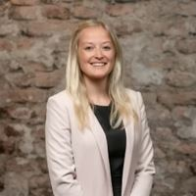
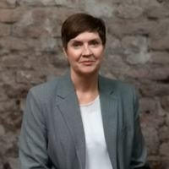
Rettighetene er samlet her
FFOs hefte “Skolestart”- Live og Heidi på RS kjører kurs i/sammen med fylkeslagene

Slide 19
Valg 2021 – skole er tema i august/sept
Fokus på at flere må gjennomføre skolen
Viktig for den enkelte og for samfunnet
Mindre frafall i vgs og høyere utdanning
Kampanje – a la arbeidskampanjen i mai:
#jobbågjøre

Slide 20
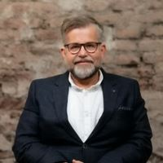
Neste påfyllsmøte:
Universell utforming
og hjelpemidler
Følg oss på: Twitter (@ffotweet), Facebook, instagram

